Slide 1
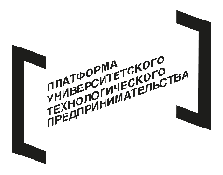

ПРОИЗВОДСТВО Сладких газированных напитков ИЗ МОЛОЧНОЙ СЫВОРОТКИ MILKY BUBBLE
Докладчик: Рудаков С.А.

Slide 2
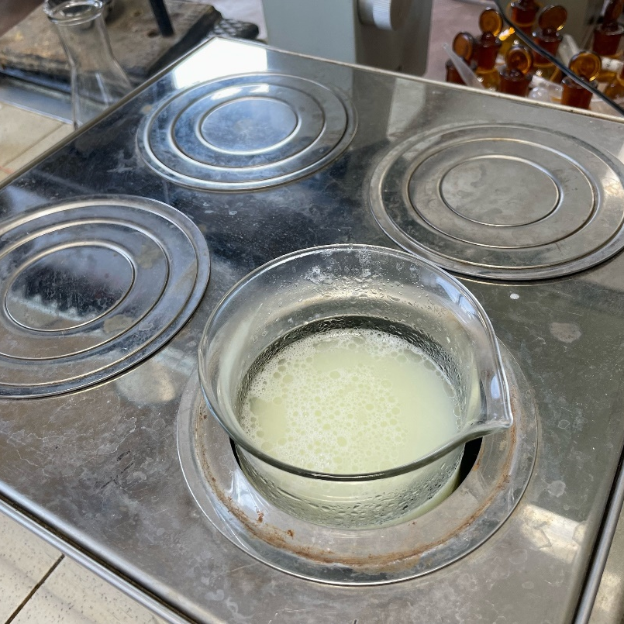
Что такое молочная сыворотка и в чем её польза ?
Жидкость, которая формируется после сворачивания и процеживания молока. Молочная сыворотка является побочным продуктом при производстве сыра, творога или казеина и имеет некоторые коммерческие применения. Сладкая сыворотка получается при производстве твердых сыров, например, чеддера или швейцарского сыра. Кислая сыворотка получается при производстве кислых сыров, например, прессованного творога.
Лабораторные работы в ПГНИУ

Slide 3
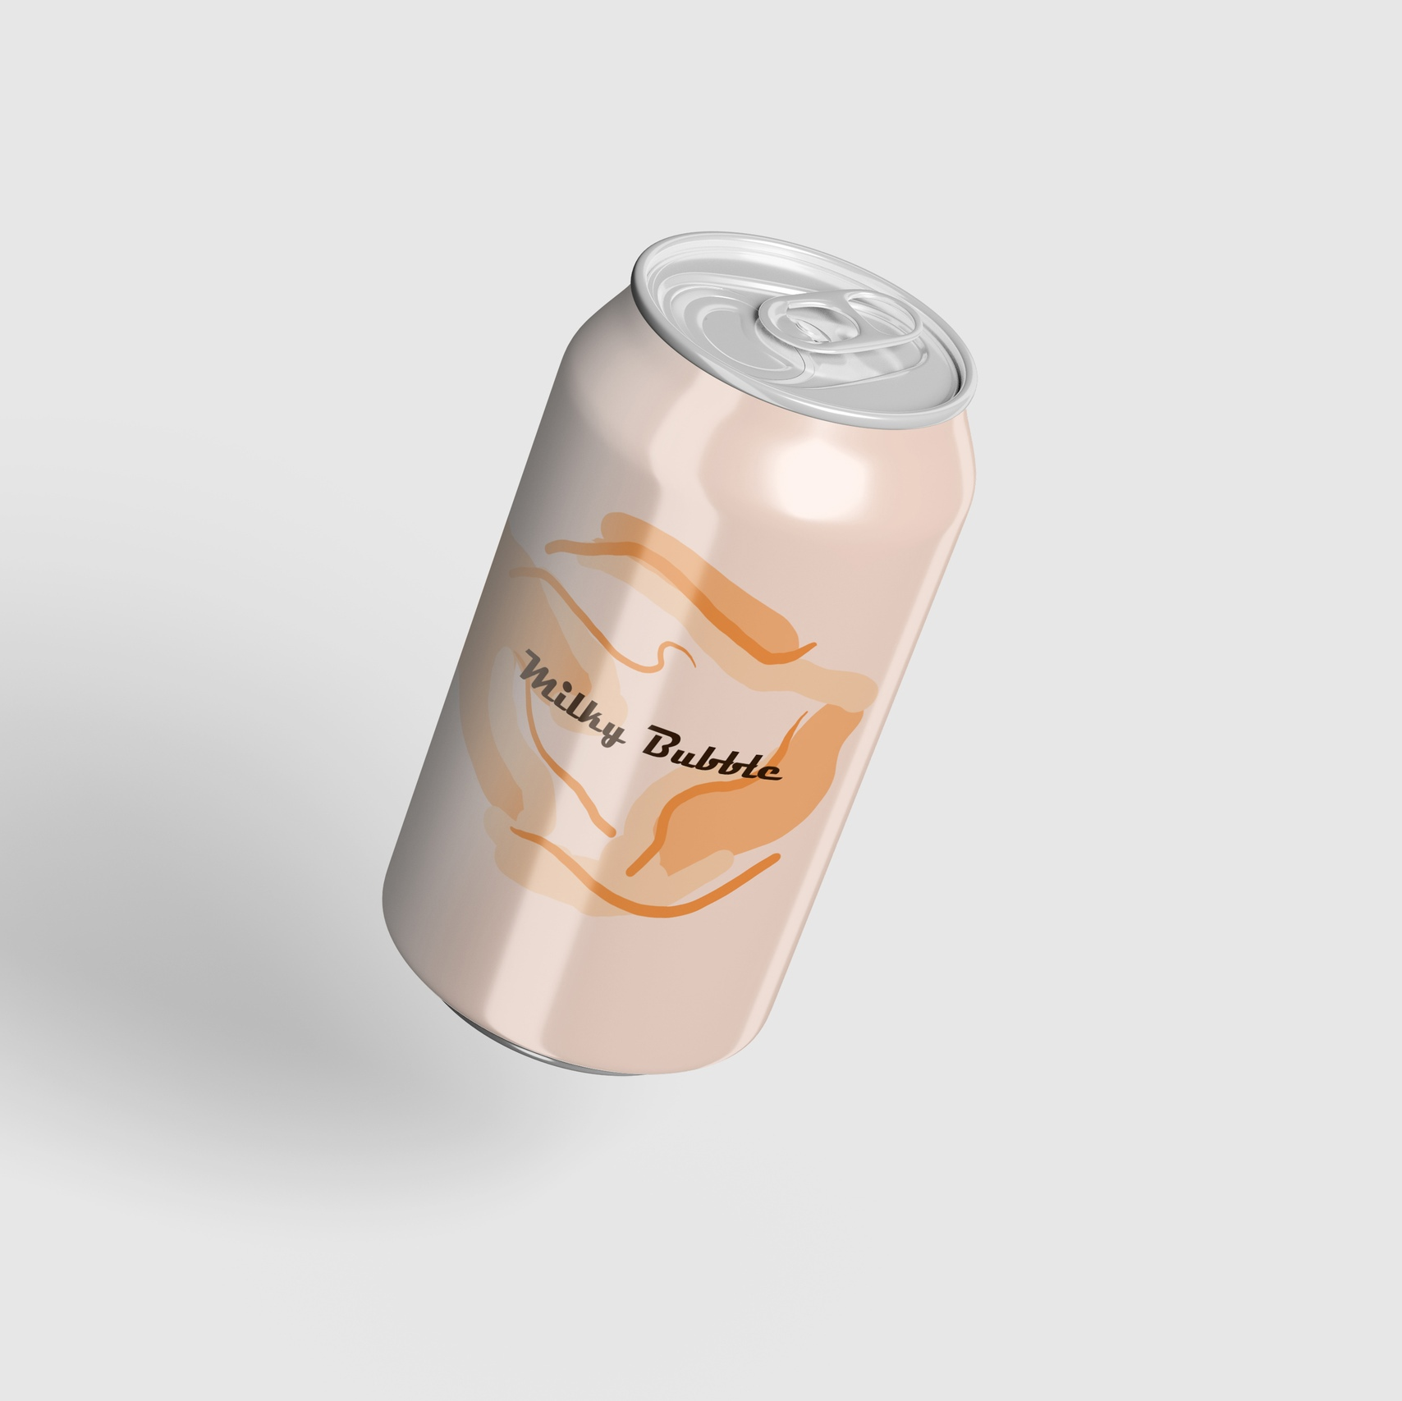
Суть идеи и её достоинства
Польза для здоровья человека и в целом для общества
Низкая стоимость молочной сыворотки
Переработка отходов и повышение эффективности производства (концепции “безотходного производства” и “бережливого производства”)
Широкий потребительский рынок
Пример банки с логотипом “Milky Bubble”

Slide 4

Проблемы
1. На рынке мало сладких, газированных и полезных напитков. Наш продукт будет отличаться уникальным составом, так как в нем будет содержаться настоящая молочная сыворотка, а не восстановленная.
2. Частным молочным производителям некуда сбывать молочную сыворотку и они ее утилизируют.
3. У многих людей есть непереносимость лактозы, что не позволяет им употреблять молочные продукты и насыщаться витаминами, минералами и полезными веществами.
4. Люди, болеющие сахарным диабетом не могут употреблять продукты, содержащие повышенное количество глюкозы.

Slide 5
Решения проблем
Производство сладких, газированных напитков из молочной сыворотки позволит частным молочным продуктовым товаропроизводителям получать дополнительный доход с отходов производства
Молочная сыворотка имеет большое количество важных компонентов для организма человека
Напитки могут пить люди с непереносимостью глюкозы и лактозы

Slide 6
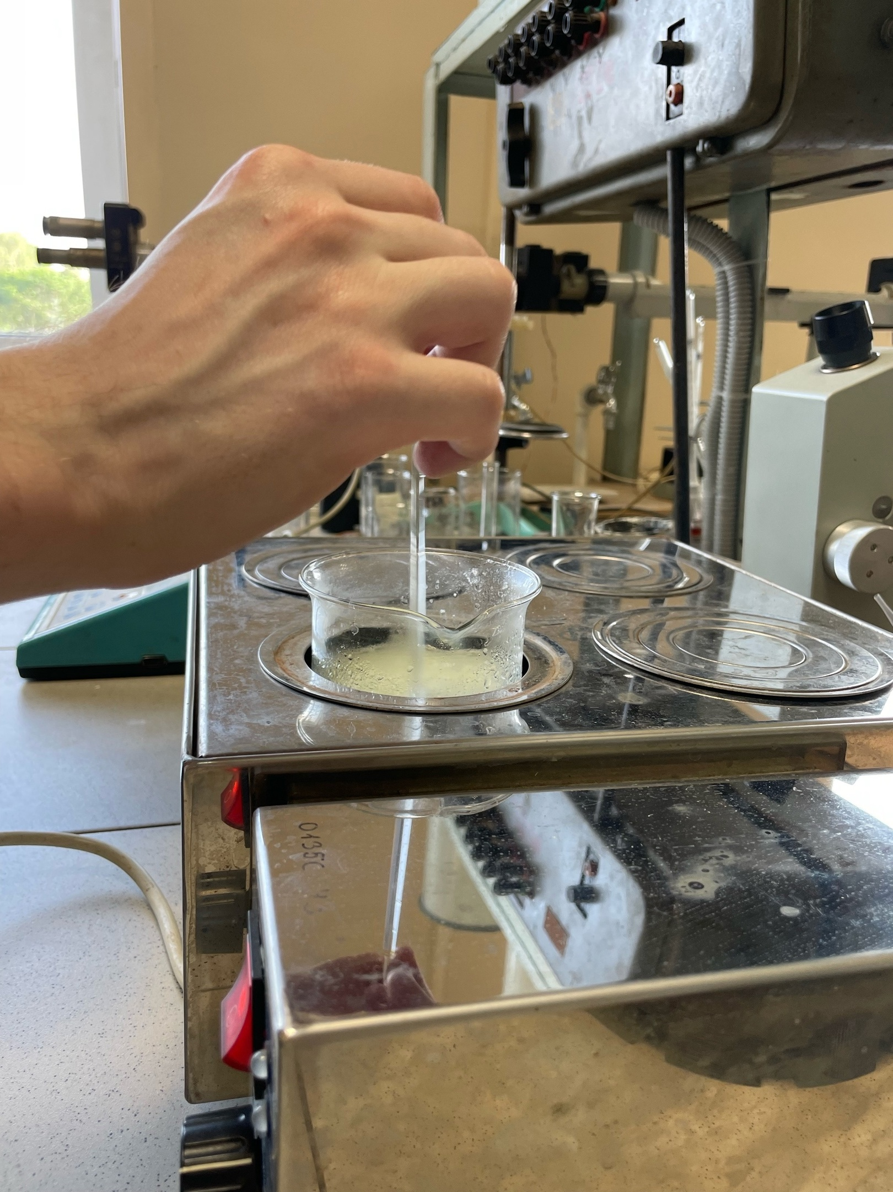
Текущие результаты
С отличием защищена групповая проектная работа в рамках факультета
Проведены лабораторные работы
Разработана финансовая модель
Рассмотрены технологические процессы в рамках лаборатории и составлен перечень необходимого оборудования
Лабораторные работы в ПГНИУ

Slide 7

Будущие аналоги
Arla Foods
Danone
Мажитэль
Милком
Прочие продуктовые товаропроизводители

Slide 8


Партнёры
Федеральное государственное автономное образовательное учреждение высшего образования «Пермский государственный национальный исследовательский университет»
ИП Зинков Дмитрий Викторович (Сыроварня “Сырный кот”,г. Пермь)

Slide 9
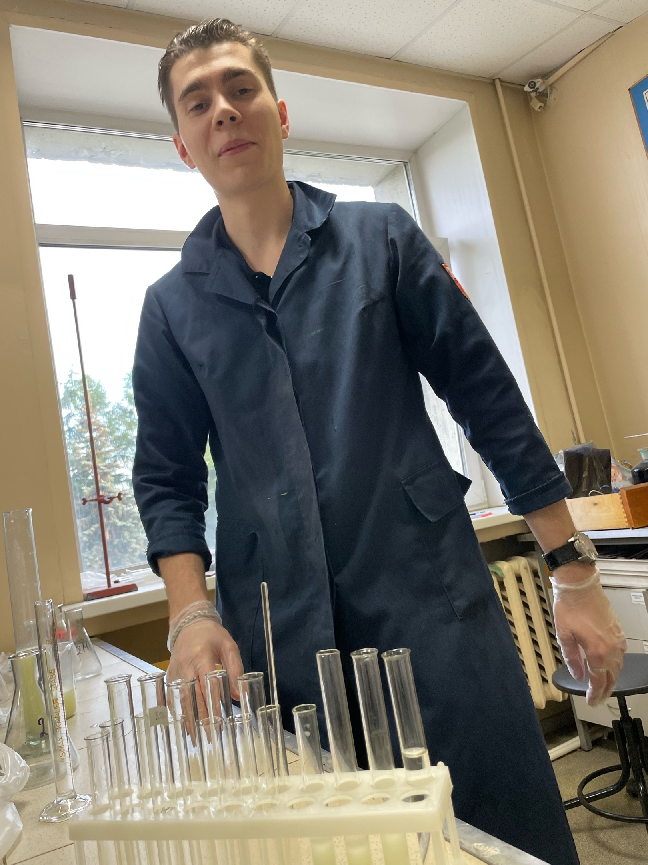
Команда
Рудаков С.А. – руководитель
Кокорина В.В. – главный маркетолог
Русаков В.В. – web - разработчик (создание и поддержка сайта и внедрение цифровых инструментов автоматизации и управления бизнес-процессов)
Попов М.Р. – главный химик - технолог
Кольцова Е.Р. – финансист, HR
Климов К.С. – коммерческий директор
Матвей Романович
Химик - технолог

Slide 10
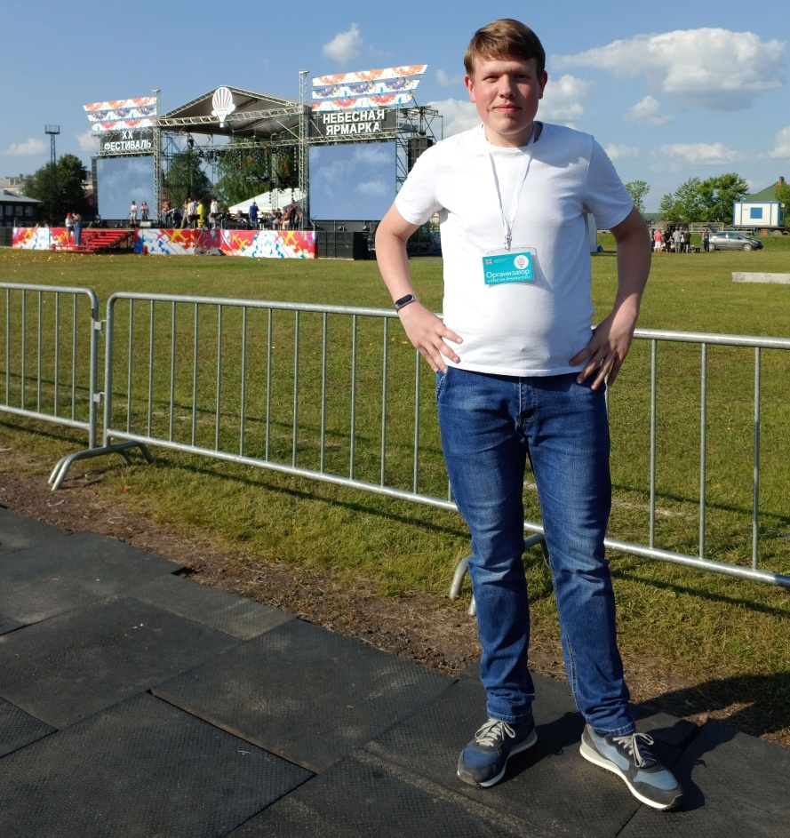
Квалификация заявителя
студент 4 курса кафедры менеджмента, маркетинга и коммерции, направления “Менеджмент” Пермского государственного национального исследовательского университета
автор и соавтор научных работ в области менеджмента, маркетинга и управления персоналом
обладатель диплома 2 степени за победу в международной студенческой олимпиаде «Экономика и менеджмент» в секции "Инновации в международной предпринимательской деятельности »
Подробную информацию можно посмотреть в портфолио, которое прикреплено к заявке
Савелий Александрович
Руководитель

Slide 11

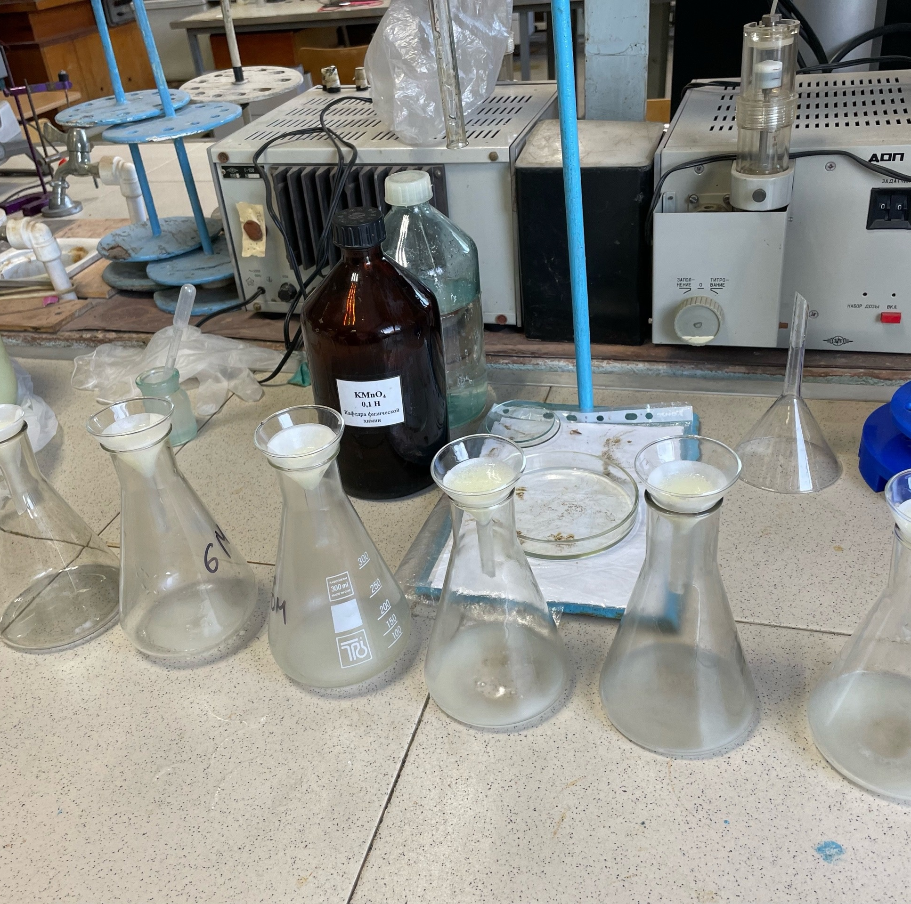
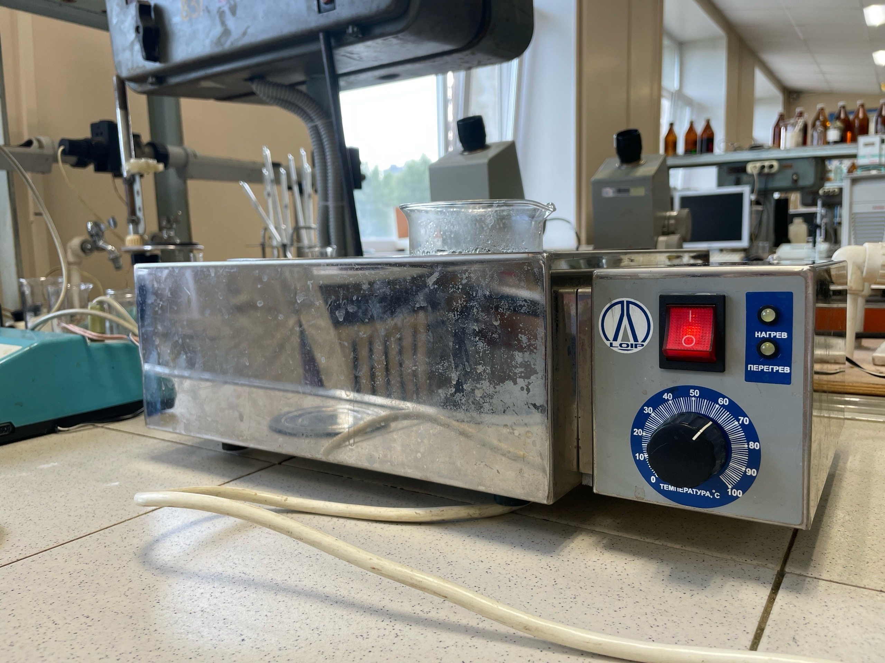
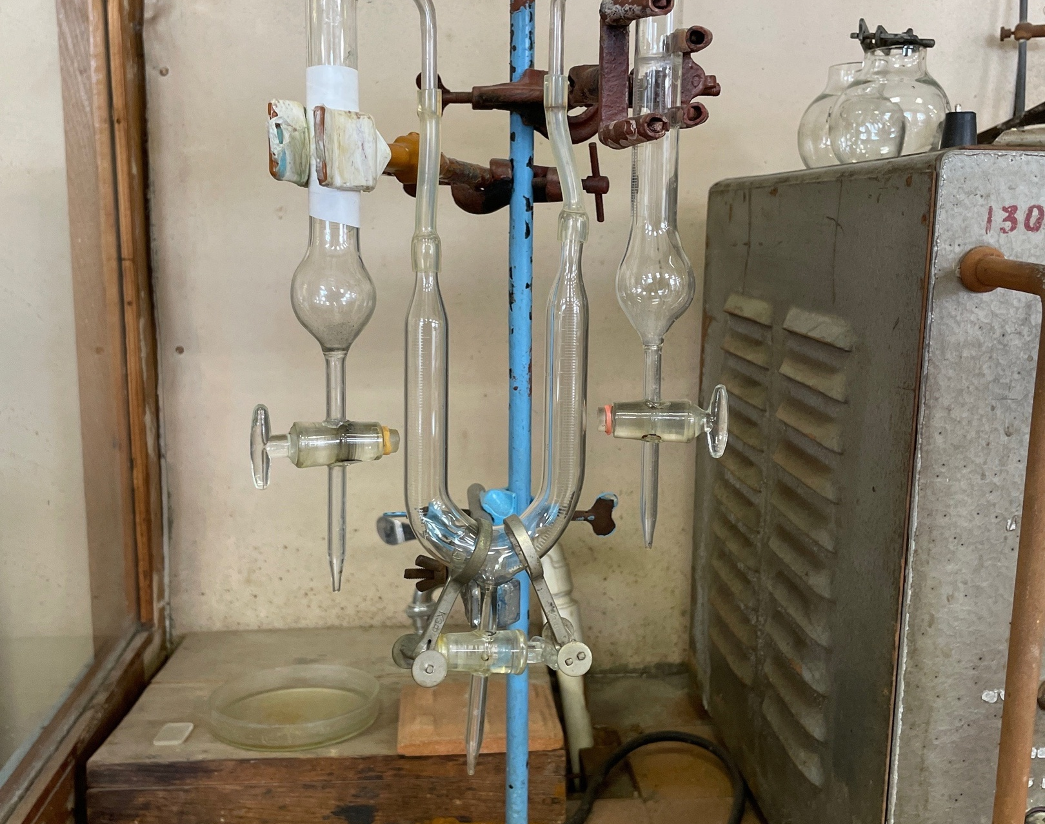
Спасибо ЗА ВНИМАНИЕ !
Номер заявки № СТС - 316079
ФИО докладчика – Рудаков Савелий Александрович
Электронный адрес – saveliy.rudakov@internet.ru
Телефон - + 7 (950) 447 – 56 – 55

